Slide 1
Storia
Powerpoint per gli studenti
Content created by
<Partner logo>
Ultimo aggiornamento il 07.11.19

Slide 2
Idrogeno: la storia fino a oggi
Questa presentazione vuole sfatare I miti circolanti sull’idrogeno e relegarli al passato, pronti a proiettarci verso il futuro per godere dei benefici di un’economia basata sull’idrogeno.
Diversamente da una normale lezione di storia, non ci saranno date da ricordare. Discuteremo la situazione odierna e ne osservereno I mutamenti in atto. Le uniche date che dovrete ricordare sono quelle fissate per la riduzione delle emissioni carboniose.
Ultimo aggiornamento il 07.11.19

Slide 3
L’energia che usiamo oggi è così costante e affidabile che non gli prestiamo mai troppa attenzione
Ultimo aggiornamento il 07.11.19

Slide 4
Qual’è l’ultima volta che ti sei chiesto da dove viene l’elettricità o il gas che usi?
Ultimo aggiornamento il 07.11.19

Slide 5
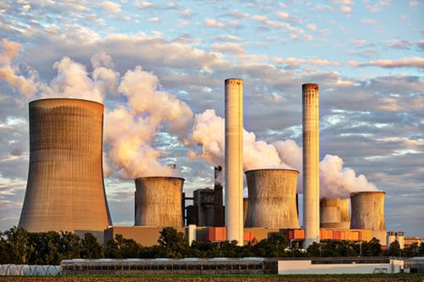
Dove è stata prodotta…
Ultimo aggiornamento il 07.11.19

Slide 6
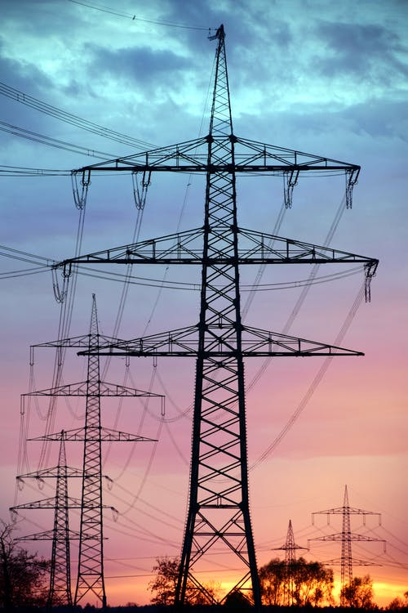
…o come arriva a casa tua?
Ultimo aggiornamento il 07.11.19

Slide 7
Se è buio…

Slide 8
Accendiamo una luce.

Slide 9
Se fa freddo…
Ultimo aggiornamento il 07.11.19

Slide 10
…alziamo I riscaldamenti o aggiungiamo legna al fuoco.
Ultimo aggiornamento il 07.11.19

Slide 11
Se vogliamo viaggiare…
Ultimo aggiornamento il 07.11.19

Slide 12
Guidiamo un’auto…
Ultimo aggiornamento il 07.11.19

Slide 13
…prendiamo un autobus
Ultimo aggiornamento il 07.11.19

Slide 14
Un treno…
Ultimo aggiornamento il 07.11.19

Slide 15
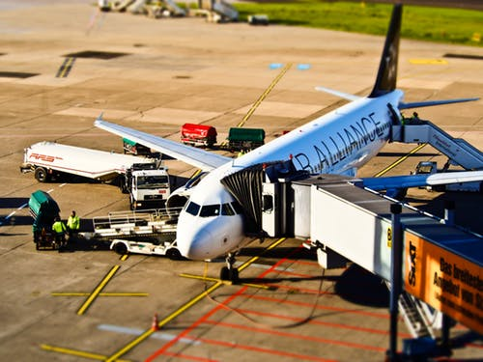
O un aereo
Ultimo aggiornamento il 07.11.19

Slide 16
I nostri cellulari e gadget elettronici sono probabilmente gli unici oggetti che ci ricordano l’importanza dell’accumulo energetico.
Immaginate di non avere mai bisogno di caricare il vostro cellulare!
Ultimo aggiornamento il 07.11.19

Slide 17
Tutta l’energia che utilizziamo deve essere prodotta, accumulata e distribuita e i metodi variano in funzione del combustibile in esame.
I combustibili fossili sono stati la nostra fonte di energia primaria per molti anni e l’idea di passare a un “nuovo” combustibile ha causato preoccupazioni riguardo la sua affidabilità, disponibilità, sicurezza e possibilità di accumulo.
Come per altre nuove tecnologie emerse in passato, la riluttanza verso la loro adozione è legata a una mancanza di comprensione o la diffusione di concezioni sbagliate e pregiudizi.
Ultimo aggiornamento il 07.11.19

Slide 18
Mito n.1
L’idrogeno è più pericoloso della benzina.
Ultimo aggiornamento il 07.11.19

Slide 19
Ultimo aggiornamento il 07.11.19

Slide 20
*I combustibili derivanti dal petrolio hanno una maggior tendenza a causare un incendio o un’esplosione quando sono confinati in ambienti chiusi poichè generano vapori più pesanti dell’aria che tendono ad accumularsi in basso invece di fuoriuscire dalla struttura.
Ultimo aggiornamento il 07.11.19

Slide 21
* I combustibili derivanti dal petrolio hanno una maggior tendenza a causare un incendio o un’esplosione quando sono confinati in ambienti chiusi poichè generano vapori più pesanti dell’aria che tendono ad accumularsi in basso invece di fuoriuscire dalla struttura.
*I combustibili come benzina e diesel rimangono liquidi, quindi in caso di fuoriuscita dal serbatoio e incendio, bagnano le superfici vicine e fanno diffondere l’incendio più rapidamente.
Ultimo aggiornamento il 07.11.19

Slide 22
*I combustibili derivanti dal petrolio hanno una maggior tendenza a causare un incendio o un’esplosione quando sono confinati in ambienti chiusi poichè generano vapori più pesanti dell’aria che tendono ad accumularsi in basso invece di fuoriuscire dalla struttura.
*I combustibili come benzina e diesel rimangono liquidi, quindi in caso di fuoriuscita dal serbatoio e incendio, bagnano le superfici vicine e fanno diffondere l’incendio più rapidamente.
* L’idrogeno è 14 volte più leggero dell’aria e in caso di combustione si sposta verso l’alto, come la fiamma di un accendino.
Ultimo aggiornamento il 07.11.19

Slide 23
Date un’occhiata a questo video…
Mostra l’incendio di una perdita di un serbatoio di idrogeno e quello di un serbatoio di benzina in macchine analoghe.
Ultimo aggiornamento il 07.11.19

Slide 24
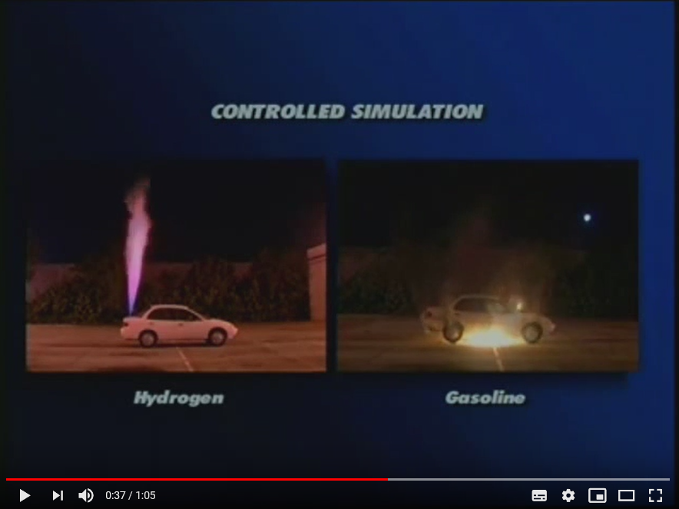
La combustione di idrogeno, che avviene in alto e a distanza, non danneggia il veicolo, al contrario dell’incendio del veicolo a benzina che distrugge l’auto.
Ultimo aggiornamento il 07.11.19

Slide 25
Mito n.2
L’idrogeno è pericoloso da usare e stoccare.
Ultimo aggiornamento il 07.11.19

Slide 26
Ultimo aggiornamento il 07.11.19

Slide 27
* L’idrogeno non è più pericoloso di altri combustibili infiammabili o delle batterie utilizzate nelle macchine elettriche.
Ultimo aggiornamento il 07.11.19

Slide 28
* L’idrogeno non è più pericoloso di altri combustibili infiammabili o delle batterie utilizzate nelle macchine elettriche.
* Esiste da decine di anni un giro d’affari di miliardi di dollari per la produzione e il trasporto di idrogeno per l’industria.
Ultimo aggiornamento il 07.11.19

Slide 29
* L’idrogeno non è più pericoloso di altri combustibili infiammabili o delle batterie utilizzate nelle macchine elettriche.
* Esiste da decine di anni un giro d’affari di miliardi di dollari per la produzione e il trasporto di idrogeno per l’industria.
* L’idrogeno può essere utilizzato, accumulato e trasportato in sicurezza.
Ultimo aggiornamento il 07.11.19

Slide 30
Date un’occhiata a questo video…
Mostra l’effetto di un colpo di pistola su un contenitore in pressione in fibra di carbonio contenente idrogeno.
Ultimo aggiornamento il 07.11.19

Slide 31
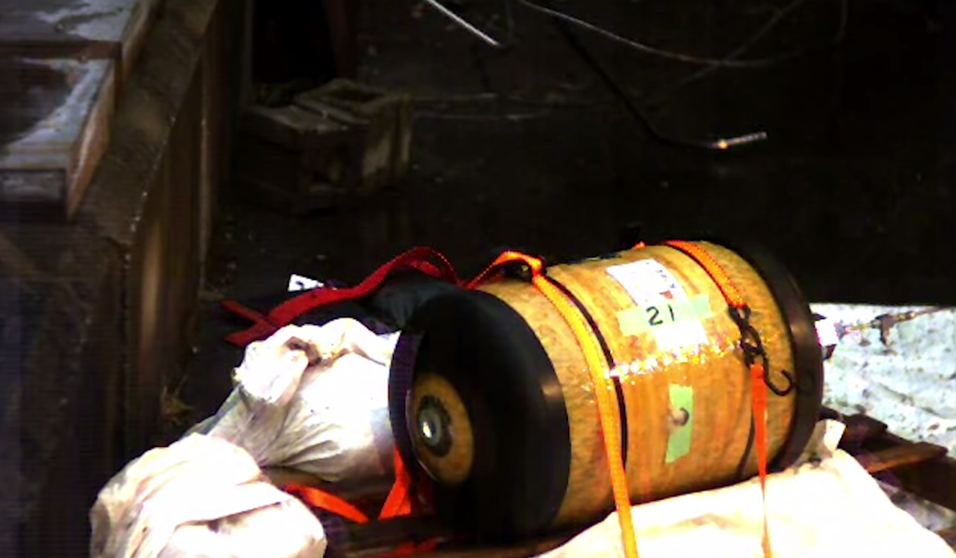
Il gas fuoriesce in atmosfera senza causare danni…
Ultimo aggiornamento il 07.11.19

Slide 32
Mito n.3
L’Hindenburg esplose a causa dell’idrogeno.
Ultimo aggiornamento il 07.11.19

Slide 33
Ultimo aggiornamento il 07.11.19

Slide 34
* L’Hindenburg non è esploso.
Ultimo aggiornamento il 07.11.19

Slide 35
* L’Hindenburg non è esploso.
* I suoi milioni di metri cubi di idrogeno sono bruciati in meno di 60 secondi.
Ultimo aggiornamento il 07.11.19

Slide 36
* L’Hindenburg non è esploso.
* I suoi milioni di metri cubi di idrogeno sono bruciati in meno di 60 secondi.
* La maggior parte del fumo e delle fiamme visti nelle famose immagini sono dovuti alla combustione del combustibile diesel presente sul combustibile e alla combustione del pallone aerostatico stesso.
Ultimo aggiornamento il 07.11.19

Slide 37
La verità è che tutti i combustibili possono essere pericolosi se non trattati in modo opportuno. Come combustibile per i trasporti, l’idrogeno è meno pericoloso dei combustibili ad oggi esistenti e utilizzati.
Ultimo aggiornamento il 07.11.19

Slide 38
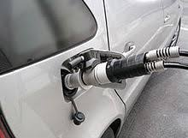
La verità è che tutti i combustibili possono essere pericolosi se non trattati in modo opportuno. Come combustibile per i trasporti, l’idrogeno è meno pericoloso dei combustibili ad oggi esistenti e utilizzati.
Durante il processo di ricarica di idrogeno, viene creata una tenuta di gas e il rifornimento è bloccato se la tenuta cede. Nel rifornimento di benzina non ci sono controlli per prevenire la fuoriuscita di combustibile.
Ultimo aggiornamento il 07.11.19

Slide 39
Ad oggi ci sono molte poche stazioni di rifornimento di idrogeno in Europa.
DOMANDA
Secondo voi quale può essere la ragione?
(pausa per la discussione)
Ultimo aggiornamento il 07.11.19

Slide 40
Potreste aver risposto che non ci sono abbastanza veicoli a idrogeno che circolano nelle strade.
E questo è vero.
Progressivamente, però, le aziende commercializzeranno sempre più veicoli a idrogeno. Nel tempo le stazioni di rifornimento aumenteranno e la popolazione riuscirà ad averne accesso più facilmente, così che la diffusione dei veicoli a idrogeno potrà aumentare.
Ultimo aggiornamento il 07.11.19

Slide 41
Nel Regno Unito, ad esempio, è in corso la costruzione di diverse stazioni di rifornimento a idrogeno che nel tempo diventeranno una rete connessa, in modo simile alla diffusione iniziale dei punti di ricarica dei veicoli elettrici.
Ultimo aggiornamento il 07.11.19

Slide 42
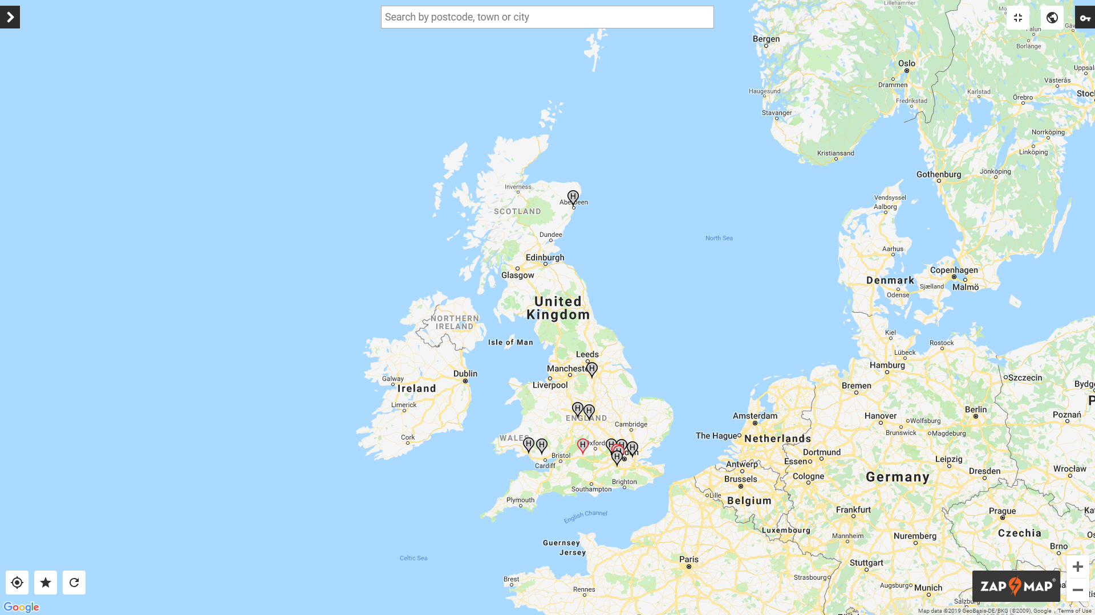
Ultimo aggiornamento il 07.11.19

Slide 43
Costruito nell’ambito del progetto Aberdeen Hydrogen Bus Project nel 2015
Ultimo aggiornamento il 07.11.19

Slide 44
Costruito nell’ambito del progetto Aberdeen Hydrogen Bus Project nel 2015
Arval, a Swindon, noleggia veicoli a idrogeno al pubblico
Ultimo aggiornamento il 07.11.19

Slide 45
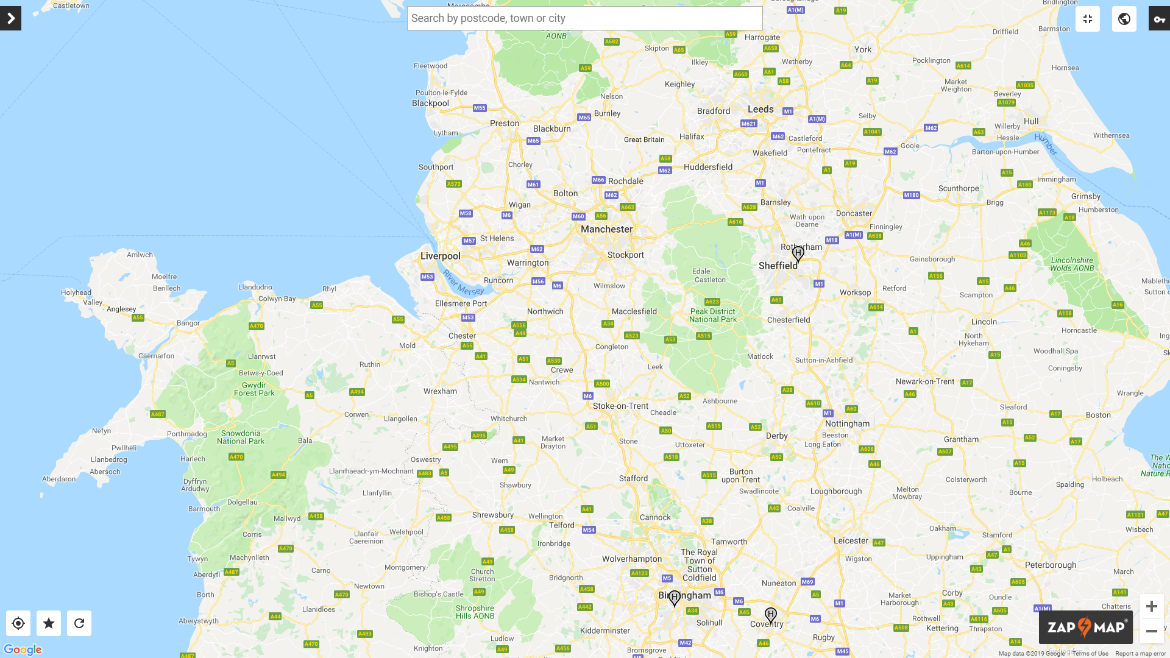
Ci sono progetti in corso in queste aree che inevitabilmente porteranno alla nascita di stazioni di rifornimento
Ultimo aggiornamento il 07.11.19

Slide 46
Un giorno, nel futuro prossimo, la diffusione delle centrali di rifornimento a idrogeno sarà comparabile a quella di ricarica dei veicoli elettrici.
Ultimo aggiornamento il 07.11.19

Slide 47
2019 ?
Ovviamente il Regno Unito ha una superficie relativamente piccola, quindi assicurare la disponibilità di idrogeno per i veicoli nazionali sarà abbastanza semplice.
Lo sviluppo di questi “centri dell’idrogeno”, pone un precedente e dimostra ciò che può essere realizzato.
Questo fornisce agli investitori e ai governi la sicurezza che i loro investimenti siano ben indirizzati.
Ultimo aggiornamento il 07.11.19

Slide 48
Dati e cifre
Ultimo aggiornamento il 07.11.19

Slide 49
Dati e cifre
Nel 2017, 23 nazioni hanno aperto stazioni di rifornimento a idrogeno con un totale di oltre 250 nel mondo.
L’Asia è in vantaggio, l’Europa è a un vicino secondo posto, con oltre il 40% del totale. L’America ne aveva il 16% del totale.
Nel 2018, il Giappone ha aperto la sua 100° stazione, la Germania la sua 60° e la California la 39°.
Nel mondo il numero è salito a 337.
Ultimo aggiornamento il 07.11.19

Slide 50
Dati e cifre
Nel 2017, 23 nazioni hanno aperto stazioni di rifornimento a idrogeno con un totale di oltre 250 nel mondo.
L’Asia è in vantaggio, l’Europa è a un vicino secondo posto, con oltre il 40% del totale. L’America ne aveva il 16% del totale.
Nel 2018, il Giappone ha aperto la sua 100° stazione, la Germania la sua 60° e la California la 39°.
Nel mondo il numero è salito a 337.
100
Ultimo aggiornamento il 07.11.19

Slide 51
Dati e cifre
Nel 2017, 23 nazioni hanno aperto stazioni di rifornimento a idrogeno con un totale di oltre 250 nel mondo.
L’Asia è in vantaggio, l’Europa è a un vicino secondo posto, con oltre il 40% del totale. L’America ne aveva il 16% del totale.
Nel 2018, il Giappone ha aperto la sua 100° stazione, la Germania la sua 60° e la California la 39°.
Nel mondo il numero è salito a 337.
100
60
Ultimo aggiornamento il 07.11.19

Slide 52
Dati e cifre
Nel 2017, 23 nazioni hanno aperto stazioni di rifornimento a idrogeno con un totale di oltre 250 nel mondo.
L’Asia è in vantaggio, l’Europa è a un vicino secondo posto, con oltre il 40% del totale. L’America ne aveva il 16% del totale.
Nel 2018, il Giappone ha aperto la sua 100° stazione, la Germania la sua 60° e la California la 39°.
Nel mondo il numero è salito a 337.
100
60
39
Ultimo aggiornamento il 07.11.19

Slide 53
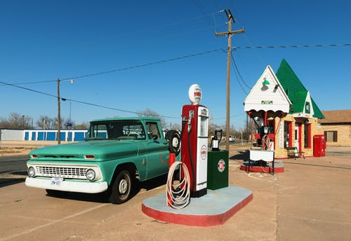
Con i rapidi sviluppi che stanno avvenendo in tutto il mondo, la mancanza di stazioni di rifornimento a idrogeno sarà presto una barriera storica all’aumento di investimenti in veicoli a idrogeno da parte dei consumatori.
Ultimo aggiornamento il 07.11.19

Slide 54
Guardate i seguenti video, girati nel 2008 e 2015.
Notate quanto rapidamente la tecnologia stia evolvendo.
2008
2015
Lavorate con un compagno o in gruppo per simulare una discussione sui miti riguardanti l’idrogeno e la percezione della popolazione verso di esso.
Ultimo aggiornamento il 07.11.19

